Slide 1
12장. 장수기업

Slide 2
CONTENTS
장수기업의 본질
01
02
장수기업의 현황 및 경영성과
03
장수기업의 비결 및 경영

Slide 3
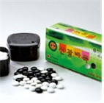
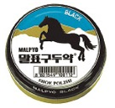
1. 장수기업의 본질
1. 기업환경과 장수기업
기업환경:
경영환경의 복잡화, 다양화, 개성화로 기업수명이 점점 단축
무한경쟁
소비자주권시대
융합과 통섭을 통한 창의적 인재가 중요
우리나라 경제가 성숙기에 진입하면서, 중소·중견 창업세대의 급격한 고령화와 존경받는 기업문화의 필요
장수기업
“장기적으로 존속하는 기업”
일본의 경우: 100년 이상 존속하고 있는 기업
선진국의 경우: 200년 이상 된 기업
우리나라의 경우: 30년 이상 된 기업
명문장수기업: 장기간 건실한 기업운영으로 사회에 기여한 바가 크고,세대를 이어 지속적인 성장이 기대되는 중소기업(“중소기업진흥에 관한 법률”)

Slide 4
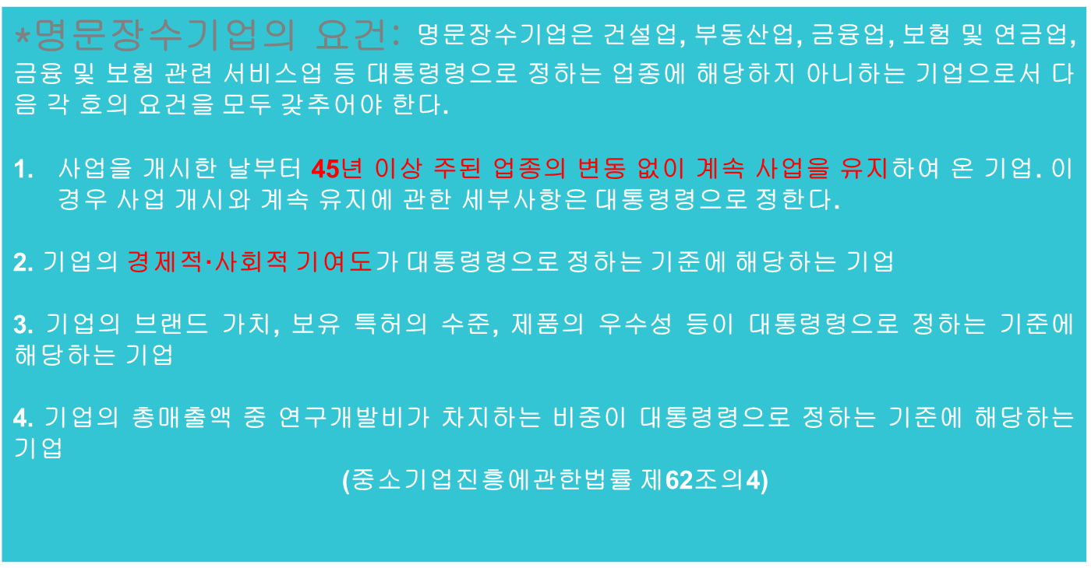
1. 장수기업의 본질
1. 기업환경과 장수기업

Slide 5
2. 장수기업의 현황 및 경영성과
1. 해외 장수기업의 현황
<표12-1> 해외 장수기업의 현황(업력 200년 이상)
구분 | 일본 | 독일 | 프랑스 | 영국 | 네덜 란드 | 기타 | 합계
기업수(개) | 3,113 | 1,563 | 331 | 315 | 292 | 1,598 | 7,212
비 중(%) | 43.2% | 21.7% | 4.6% | 4.4% | 4.0% | 22.2% | 100.0%
자료: 한국은행(2011), 일본의 가업승계 현황 및 시사점

Slide 6
2. 장수기업의 현황 및 경영성과
1. 해외 장수기업의 현황
<표12-2> 세계에서 가장 오래된 가족기업
순번 | 회사명(국가) | 설립연도 | 업종 | 창업가문 (세대수)
1 | 法師(호시료칸)(일본) | 718 | 숙박업 | 호시(46)
2 | Fonderia Pontificia Marinelli(이탈리아) | 1000 | 주물업(종) | Marinelli(30)
2 | Château de Goulaine(프랑스) | 1000 | 포도원, 박물관 | Goulaine
4 | Barone Ricasoli(이탈리아) | 1141 | 와인, 올리브유 | Ricasoli
5 | Barovier & Toso(이탈리아) | 1295 | 유리제조 | Barovier & Toso(20)
6 | Hotel Pilgrim Haus(독일) | 1304 | 숙박업 | Andernach
7 | Richard de Bas(프랑스) | 1326 | 종이
8 | Torrini Firenze(이탈리아) | 1369 | 금세공업 | Torrini
9 | Antinori(이탈리아) | 1385 | 포도주 | Antinori(27)
10 | Camuffo(이탈리아) | 1438 | 조선업 | Camuffi(18)
자료: www.familybusinessmagazine.com
주: 일본 오사카의 콩고구미(金剛組)라는 건설회사는 서기 578년 창업되어 콩고 가문 40대가 경영하고 있었던 세계 최장수기업이었다. 그러나 2006년 GWA에 인수합병되어 지금은 그 자리를 호시료칸에게 물려주게 되었다

Slide 7
2. 장수기업의 현황 및 경영성과
2. 국내 장수기업의 현황
< 표 12-3> 기업의 업력별 분포
업력
중소기업
비중
대기업
비중
전체
~30년 | ~40년 | ~50년 | ~60년 | ~70년 | ~80년 | ~90년 | ~100년 | 100년 이상 | 전체
674,793 | 16,905 | 4,303 | 1,032 | 224 | 35 | 13 | 6 | 4 | 697,315
96.7 | 2.4 | 0.6 | 0.1 | - | - | - | - | - | 100.0
3,767 | 538 | 437 | 170 | 108 | 22 | 8 | 4 | 3 | 5,057
74.5 | 10.6 | 8.6 | 3.4 | 2.1 | 0.4 | 0.002 | 0.001 | 0.001 | 100.0
678,560 | 17,443 | 4,740 | 1,202 | 332 | 57 | 21 | 10 | 7 | 702,372
자료: 중소기업연구원; 신상철(2018), 한국 장수기업의 현황과 정책적 시사점, KOSBI 중소기업뉴스 제18-20호를 변형.
장수기업(업력 50년 이상)의 대부분이 중소기업(80.7%, 1,314개사),
중소기업 전체 대비 0.2%, 평균 업력 56.1년
장수대기업은 전체장수기업의 19.3%(315개사),
전체에서 6.22%, 평균업력 60.3년

Slide 8
2. 장수기업의 현황 및 경영성과
3. 우리나라 장수기업의 경영성과
우리나라 장수기업의 경영성과(업력 30년이상, 2012년)는 기업수의 비중은 불과 2.1%이나, 자산의 49.2%, 매출액의 38.7%임
기업의 경영실적을 높여 장수기업이 되려면, 책임감과 애사심이 뛰어난 가족구성원을 CEO의 자리에 앉히는 것이 중요
<표12-5> 우리나라 영리법인기업체 업력별 주요현황(2012년)
구분 |  | 기업수(%) | 자산(%) | 매출액(%)
전산업 | 전체 | 478,024(100) | 7,244,383(100) | 4,089,554(100)
 | 5년미만 | 192,763(40.3) | 1,009,576(13.9 | 471,167(11.5)
 | 5~9년 | 127,282(26.6) | 614,326(8.5) | 457,965(11.2)
 | 10~19년 | 126,879(26.5) | 1,373,791(19.0) | 1,064,786(26.0)
 | 20~29년 | 21,085(4.4) | 680,598(9.4) | 513,730(12.6)
 | 30~39년 | 6,811(1.4) | 733,579(10.1) | 510,536(12.5)
 | 40~49년 | 2,316(0.5) | 997,698(13.8) | 565,967(13.8)
 | 50~59년 | 653(0.1) | 1,008,755(13.9)1) | 294,263(7.2)
 | 60년이상 | 235(0.0) | 826,060(11.4)1) | 211,140(5.2)
주1) 50년 이상 구간에 금융업의 자산 42.6% 집중에 따른 영향.
자료: 중소기업중앙회, 한국중견기업연합회(2014), 『명문장수기업 확인제도 공청회』, p.19

Slide 9
업력별 경영성과 차이
중소기업 존속기간에 따른 경영성과 차이(1업체당 평균)
업력 | 고용인원수(2020) | 자산총액(2019) | 부가가치액(2019) | 수출액 (2019)
40년 이상 | 21.8명 | 74.8억원 | 10.6억원 | 23만달러
30년~39년 | 8.2명 | 30.4억원 | 5.7억원 | 18만달러
20년~29년 | 5.9명 | 16.4억원 | 3.7억원 | 12만달러
10년~19년 | 3.7명 | 9.9억원 | 2.3억원 | 6만달러
(자료: 중소기업중앙회)

Slide 10
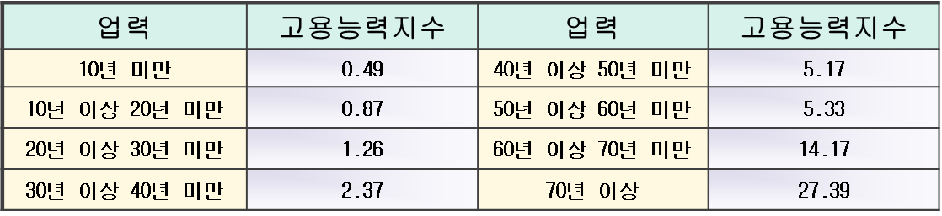
기업 업력별 고용능력지수
<표 12-6> 기업 업력별 고용능력지수

Slide 11
3. 장수기업의 비결 및 경영
1. 서구 장수기업의 비결: 데니밀러의 4C
지속성(continuity): ‘꿈을 좇는 것(공유된 비전 추구)’, 장수 가족기업(long-lived FCBs)은 주어진 임무를 중요시 여기며, 이를 완수하기 위해 오랜 기간 동안 필요한 능력과 투자를 해 왔음을 의미.
공동체(community): ‘조직을 하나로 묶는 것’, 결집력 있는 종족처럼 하나로 된 팀을 이룰 것을 요구한다. 이를 위해 특정 가치를 내세우고, 직원과 가족으로부터 충성심, 독창성, 협력 등을 이끌어 내기 위해 노력.
관계성(connection): ‘이웃과 좋은 네트워크 구축’, 많은 위대한 가족기업들은 사업 파트너, 고객, 지역사회 등의 이해관계자와 친하게 지내며(선린성) 나아가 이들과 영속적이고 개방적인 네트워크를 구축하는 것을 중요시 여김.
지휘통제(command): ‘독립적인 의사결정과 자유롭게 적응하기’, 가족기업 리더들은 혁신을 선호하고 환경에 빠르게 적응하며, 독창적인 방법으로 그리고 독립적으로 판단하고 행동하기를 원한다. 리더들은 구성원들과 자유롭고 개방적인 분위기에서 소통하며, 주로 팀에게 의사결정 권한이 부여되어 있다.

Slide 12
3. 장수기업의 비결 및 경영
1. 서구 장수기업의 비결: 데니밀러의 4C
<표12-7> 4C의 개관
 | 우선순위 | 실천방안(행동)
지속성(continuity): 꿈을 쫓는 것 | 영구적이며, 가치있는 임무들을 추구한다. 건강하게 오래 살아남는 기업을 만들려고 한다 | 의미있는 임무를 수용한다. 핵심능력을 배양하기 위해서는 희생과 인내력 있는 투자를 필요로 한다;조심스러운 권한행사; 장기적 이익과 기술 전수에 힘을 쏟는다
공동체(community): 조직을 하나로 묶는 것 | 협동적이고 남을 배려하는 문화, 헌신적이고 동기부여가 된 직원들을 육성한다 | 호소력 있는 가치 강조; 끊임없는 사회화 교육; 잘 계몽된 “복지국가”를 창조; 팀워크와 주도를 자유롭게 할 비공식성 육성; 끈기와 인내로 평범함을 거부
관계성(connection): 네트워크 구축으로 좋은 이웃되기 | 장기적으로 회사를 유지하기 위한 외부 단체들과 영속적인 윈-윈 관계를 형성 | 주요 고객·공급자들과 긴밀한 협력관계 형성; 넓은 네트워크 구축;고객과 긴밀한 유대관계 유지; 지역사회에 관대하게 행동
지휘·통제(command): 독립적인 의사결정으로 자유롭게 행동하고 적응 | 용기있고 다양한 의견, 활기찬 회사를 만들기 위해 자유로운 분위기 유지 | 빠르게, 대담하게, 독창적으로 행동; 다양하고 힘있는 최고경영층 형성

Slide 13
3. 장수기업의 비결 및 경영
2. 일본 장수기업의 비결
일본 장수기업: 200년 이상 장수기업
3,113개사(전세계의 43.2%)
  (시니세(老舖): 규모는 작지만 업력이 100년을 넘는
유서깊은 업체)
일본 장수기업의 강점
  신용(73.8%)
  전통(52.8%)
  지명도(50.4%)
  지역사회와 유대(43.1%)
  두터운 신뢰(37.5%)
(자료: 100년을 이어가는 기업의 조건, 아사히신문출판)

Slide 14
3. 장수기업의 비결 및 경영
3. 우리나라 장수기업의 비결
기업고유의 경영비법의 보유
경영비법을 보유하고 있는 기업들(89개， 65.0%) 중 이를 체계적으로 기록, 문서화(매뉴얼화)하거나 전산화하여 경영 및 업무에 활용하는 경우는 41.6%(37개)에 불과
장수기업의 비결(P.366, 그림 12-1)
거래기업과의 신뢰구축(36.7%), 한우물경영(24.1%), 독보적인 기술유지(17.5%), 투명경영 및 윤리경영(10.5%), 임직원의 강한 소속감(8.5%)

Slide 15
3. 장수기업의 비결 및 경영
4. 장수기업의 경영 특징
장수기업의 기능별 특성(D. Miller)
인적자원
공유된 비전(shared future vision): 가족과 기업의 지속가능한 미래의 비전
가치관(values): 기업의 가치관, 철학, 문화, 비전 등
전략적 사고(strategic thinking): 기업과 가족은 성장을 위해 마음속에 위의 요소를 유지하면서 전략적으로 계획
계획(planning): 인지된 아이템의 실현이며 조작화
마케팅
독특한 소속감으로, 구속력있는 커뮤니티 의식이 조성
목표의식이 있는 비전이 존재하여야 함
리더나 숭배 대상이 존재해야 함: 가족브랜드
생산·운영/연구개발
단기간에 성과를 내는 사업과 장기간의 노력이 필요한 사업을 동시 수행
신제품 개발, 공정의 개선, 유통, 조직구조, 협력관계 등 다양한 분야에서 자유로운 연구를 보장
재무·정보
넓은 시야, 정보 종합, 널리 공유

Slide 16
장수기업의 의의와 성격, 역할
장수기업의 현황과 경영성과
장수기업의 비결: 서구, 일본, 우리나라
학습정리

Slide 17
THANK YOU!
&
Q&A

